Slide 1

Erasmus

Slide 2



Što program nudi?
Razmjenu studenata u svrhu studijskog boravka
Razmjenu studenata u svrhu stručne prakse

Slide 3

Koliko dugo?
2-12 mjeseci
Koliko puta?
Na svakoj razini studija do maksimalno 12 mjeseci

Slide 4

Kamo?
Zemlje članice EU
Island, Lihtenštajn, Norveška, Makedonija, Turska, Srbija
Kada?
Sve mobilnosti u okviru ovog Natječaja mogu se ostvariti u zimskom/ljetnom semestru ak. god.
Natječaj se raspisuje 2 puta godišnje
TRENUTNO AKTUALAN!
Rok prijave – 12.3.2026.

Slide 5
Erasmus+ financijska potpora
 | Odredište mobilnosti | Financijska potpora
Skupina 1 Programske zemlje s višim troškovima života | Austrija, Belgija, Danska, Finska, Francuska, Njemačka, Island, Irska, Italija, Lihtenštajn, Luksemburg, Nizozemska, Norveška, Švedska | 550 EUR
Skupina 2 Programske zemlje sa srednjim troškovima života | Cipar, Češka, Estonija, Grčka, Latvija, Malta, Portugal, Slovačka, Slovenija, Španjolska | 550 EUR
Skupina 3 Programske zemlje s nižim troškovima života | Bugarska, Hrvatska, Mađarska, Litva, Sjeverna Makedonija, Poljska, Rumunjska, Srbija, Turska | 500 EUR

Slide 6
Dodatna potpora
TROŠKOVI PUTOVANJA (POTPORA ZA PUTOVANJE)
Studenti ostvaruju pravo i na doprinos za putne troškove od mjesta boravišta do mjesta u kojem se provodi studijska mobilnost i natrag.
Putna udaljenost izračunava se na temelju kalkulatorom određene zračne udaljenosti između polazišta i destinacije u jednom smjeru, a doprinos trošku se odnosi na dvosmjerno putovanje: http://ec.europa.eu/programmes/erasmus-plus/tools/distance_en.htm

Slide 7
Dodatna potpora
DODATAK ZA „ZELENO“ PUTOVANJE (GREEN TRAVEL)
Studenti koji koriste zeleni način putovanja (npr. vlak, brod) mogu primiti dodatni financijski poticaj za pojedinačnu potporu za povratno putovanje, ako se za putovanje u oba smjera koristi zeleni način putovanja.

Slide 8
Dodatna potpora
Putna udaljenost (Distance band) | „Zeleno“ (green) putovanje | Standardno putovanje
između 10 i 99 km | 56 EUR po sudioniku | 28 EUR po sudioniku
između 100 i 499 km | 285 EUR po sudioniku | 211 EUR po sudioniku
između 500 i 1999 km | 417 EUR po sudioniku | 309 EUR po sudioniku
između 2000 i 2999 km | 535 EUR po sudioniku | 395 EUR po sudioniku
između 3000 i 3999 km | 785 EUR po sudioniku | 580 EUR po sudioniku
između 4000 i 7999 km | 1188 EUR po sudioniku | 1188 EUR po sudioniku
više od 8000 km | 1735 EUR po sudioniku | 1735 EUR po sudioniku

Slide 9
Dodatna potpora
dodatnih 250 EUR mjesečno za studente s manje mogućnosti
potpora za uključivanje - stvarni troškovi - prijava AMPEU skupa sa sveučilištem (Studenti čije je fizičko, mentalno ili zdravstveno stanje takvo da njihovo sudjelovanje u projektu/aktivnosti mobilnosti ne bi bilo moguće bez dodatne financijske ili druge vrste potpore)
Grad Split dodatno sufinancira putne troškove

Slide 10
Dodatak za studente s manje mogućnosti
Studenti čiji prosječni mjesečni prihodi po članu zajedničkog kućanstva ne prelaze 85 % proračunske osnovice (proračunska osnovica iznosi 441,44 EUR za 2025. godinu, a 85% iste iznosi 375,22 EUR)
Studenti koji imaju status izbjeglice, tražitelja azila ili migranta
Dodatno proširenje na podzastupljene ili ranjive skupine studenata sukladno Nacionalnom planu za unaprjeđenje socijalne dimenzije visokog obrazovanja u Republici Hrvatskoj 2019. - 2021.

Slide 11
Dodatak za studente s manje mogućnosti
Podzastupljene ili ranjive skupine studenata:
Studenti čiji roditelji imaju nižu razinu obrazovanja
Studentice u tehničkom području, studenti u humanističkom području
Stariji student (stariji od 30 godina)
Studenti s djecom
Studenti koji su završili strukovnu školu
Studenti koji rade uz studij
Studenti koji imaju prebivalište izvan mjesta studiranja (min. 30 km udaljenosti)
Studenti djeca hrvatskih branitelja
Studenti pripadnici romske manjine
Studenti iz alternativne skrbi
Studenti beskućnici i oni koji se nalaze u riziku od beskućništva
Studenti iz ruralnih područja, manjih mjesta i otoka
Studenti čije je fizičko, mentalno ili zdravstveno stanje takvo da njihovo sudjelovanje u projektu/aktivnosti mobilnosti ne bi bilo moguće bez dodatne financijske ili druge vrste potpore

Slide 12
Prijava na Natječaj
www.unist.hr
Online prijavni obrazac – minimalno 2 izbora, slušanje nastave vs. pisanje rada
Europass CV
Motivacijsko pismo
Dodatni kriteriji sastavnica
Popis Erasmus+ sporazuma po sastavnicama
Popis kontakt osoba (ECTS i Erasmus koordinatori)

Slide 13
Online Learning Agreement
Sporazum o priznavanju mobilnosti
Upute za izradu OLA
Student je dužan ispuniti Online Learning Agreement - Sporazum o priznavanju razdoblja mobilnosti kojeg online putem potpisuju student, nadležna osoba na sastavnici (ECTS povjerenik, prodekan za nastavu ili Erasmus koordinator) i nadležna osoba s inozemne ustanove
Pri odabiru kolegija potrebno je upisati minimalno 20 ECTS bodova, a po povratku je potrebno ostvariti:
5 ECTS – za mobilnost od 3 mjeseca
10 ECTS – za mobilnost od 4 mjeseca
15 ECTS – za mobilnost od 5 mjeseci

Slide 14

5 razloga zašto se prijaviti ☺
putuješ, mi plaćamo
studiraš, mi priznajemo ispite
proširiš krug prijatelja
dobro se zabaviš

Slide 15
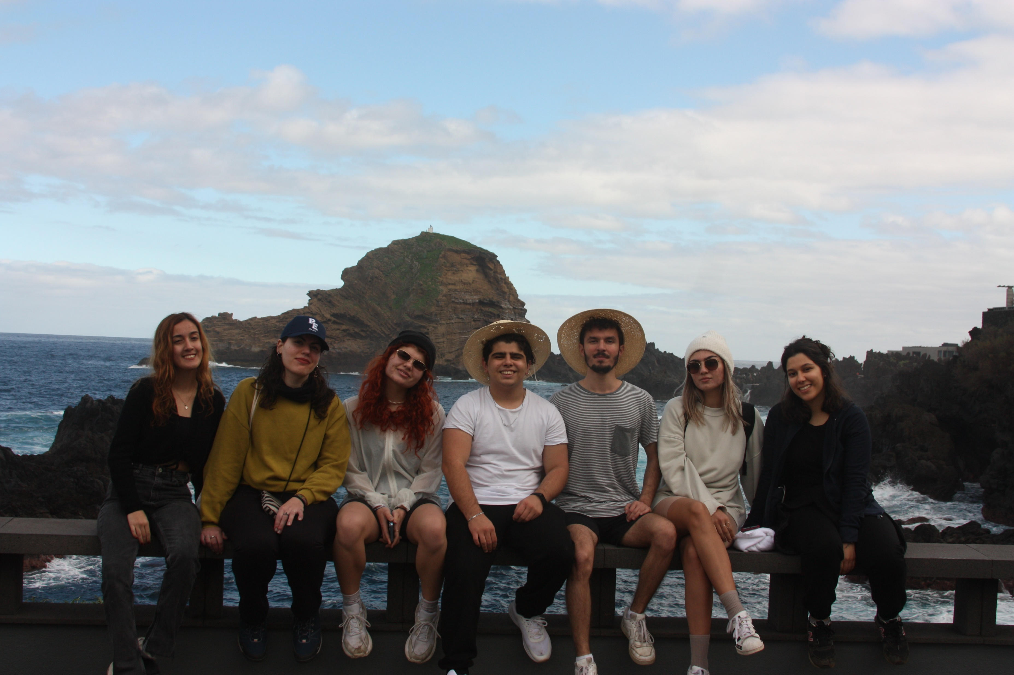
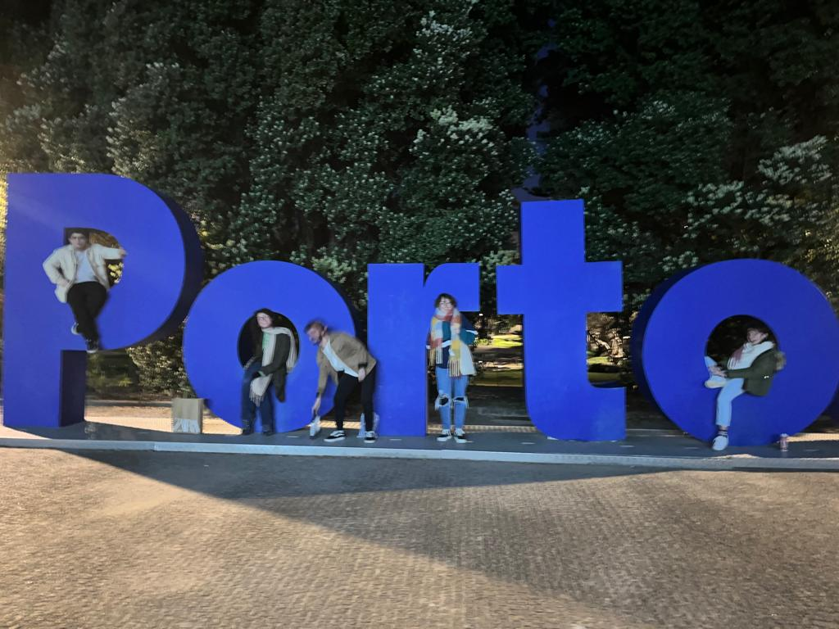
Studentska iskustva s mobilnosti
Još se predomišljate?
Pročitajte iskustva naših studenata s mobilnosti na Erasmus web stranici Sveučilišta — možda vas baš njihova priča potakne da se prijavite!
https://www.unist.hr/studentska-iskustva-s-mobilnosti/20757

Slide 16
Hvala na pažnji!
Kontakt:
Erasmus+ studijski boravak: mlerotic@unist.hr
Erasmus+ stručna praksa: sversic@unist.hr
Erasmus+ kratkoročna mobilnost: fjelaska@unist.hr
Tel: 021/545-075
Sinjska 2, 3.kat, Odjel za međunarodnu i međusveučilišnu suradnju erasmus@unist.hr

